Slide 1
LeetCode 全系列速通 (四)
10. 分治法 Divide and conquer
11. 位运算 Bit Manipulation
12. 前缀和 Prefix Sum
你们的好朋友Eddie

Slide 2
我们希望在60题之内做一个可以在1到2小时可以覆盖的知识点，可以用来快速复习
算法 27题
1. bianry search 3题，一道正常binary, 一道用来猜答案，lis
2. pointer 2题，2 sum, 3sum
3. sliding window 2题
4. bfs + dfs 3 + 3 = 6 题
5. backtracking 2题， subset, permutation
6. sort merge sort/quick sort/bucket sort 3题
7. monotonic stack 2题
8. monotonic queue 2题
9. 扫描线 2题
10. divide and conquer 2题
11. Bit manipulation 2题
12. prefix sum 1题
数据结构18题
13. Trie 2题
14. heap 2题
15. union find 1题
16. list 翻转+合并+找环+删除+结构转换 5题
17. comparator 1题
18. LRU 1题
19. tree 遍历+结构转换+LCA+BST+Iterator 6题
图 6题
bfs, dfs, topological, dijikstra, union find, mst
动态规划 9题 1d, 2d, backpack1,2, dfs+memo, LIS, LCS, LPS, range DP (覆盖坐标类，背包类，区间类，字符串单双序列) 9

Slide 3
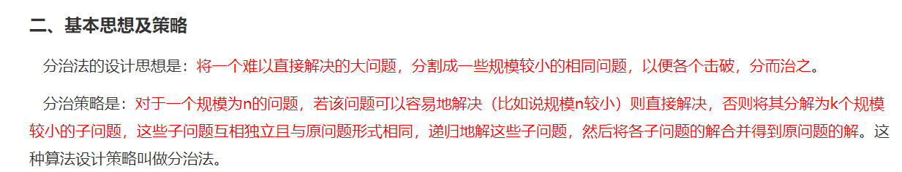
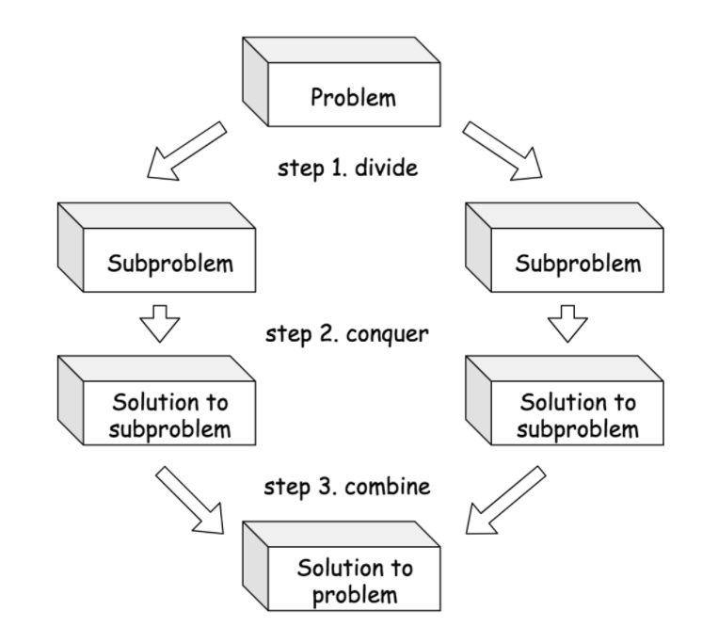
Divide and conquer
把大问题分成2个或者2个以上的小问题
解决小问题并且把结果合并
hybrid algorithm 实际代码中我们不会等base case小到1或者0，当relative small的时候我们就会去计算，比如quick sort, size < 10 我们就会去用insertion sort做而不是继续divide Advanced Quick Sort (Hybrid Algorithm) - GeeksforGeeks
redundant call 需要避免，Fibnacci 就是一个例子，虽然是divide and conquer但是有很多的重复call, 所以这里memoization

Slide 4
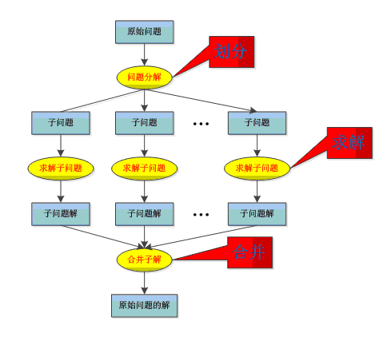
Divide and conquer concept
1、Divide the problem into a number of subproblems that are smaller instances of the same problem.
2、Conquer the subproblems by solving them recursively. If the subproblem sizes are small enough, however, just solve the subproblems in a straightforward manner.
3、Combine the solutions to the subproblems into the solution for the original problem.

Slide 5
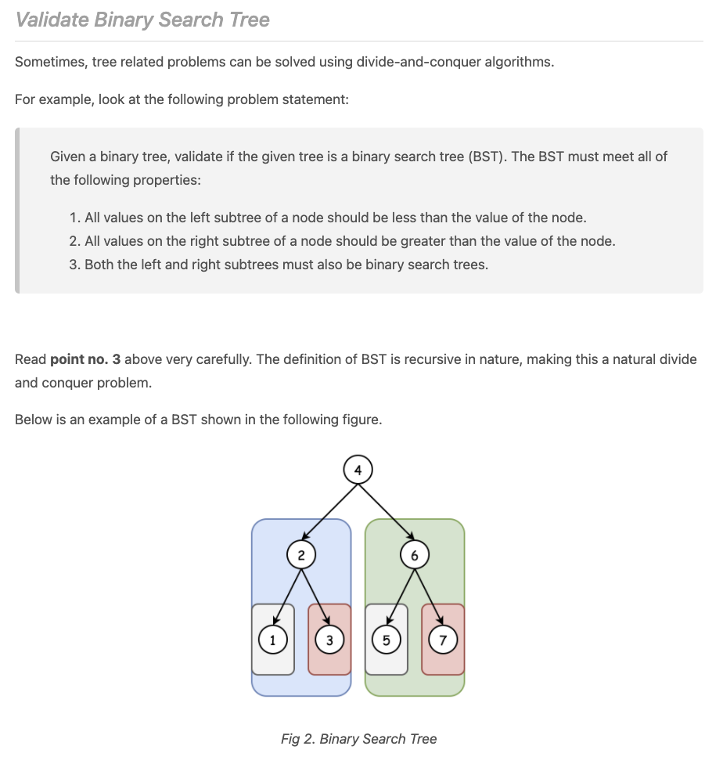
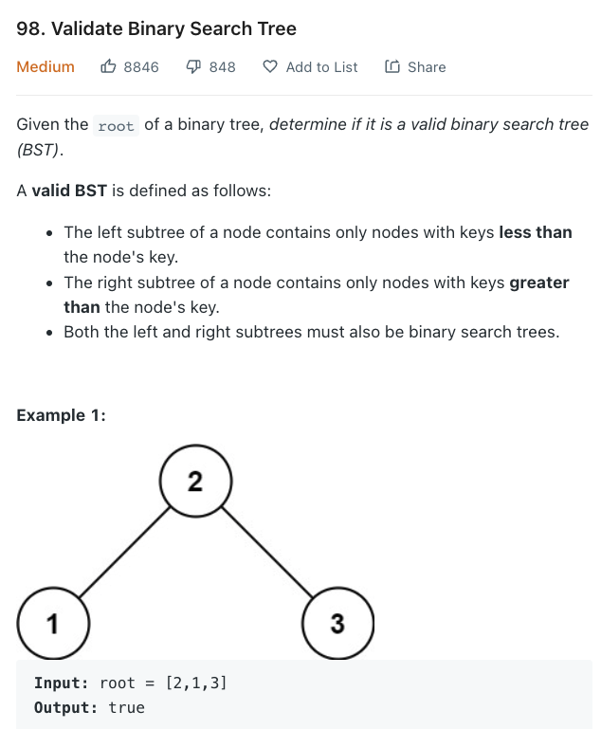
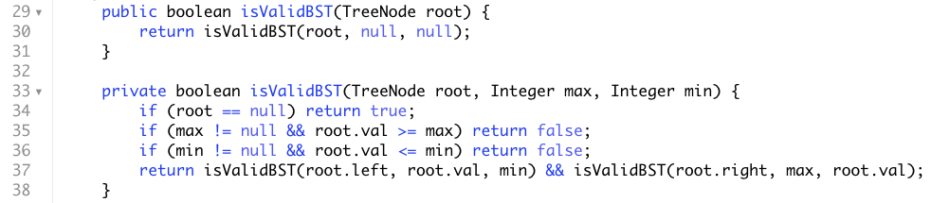
Divide and conquer in BST

Slide 6
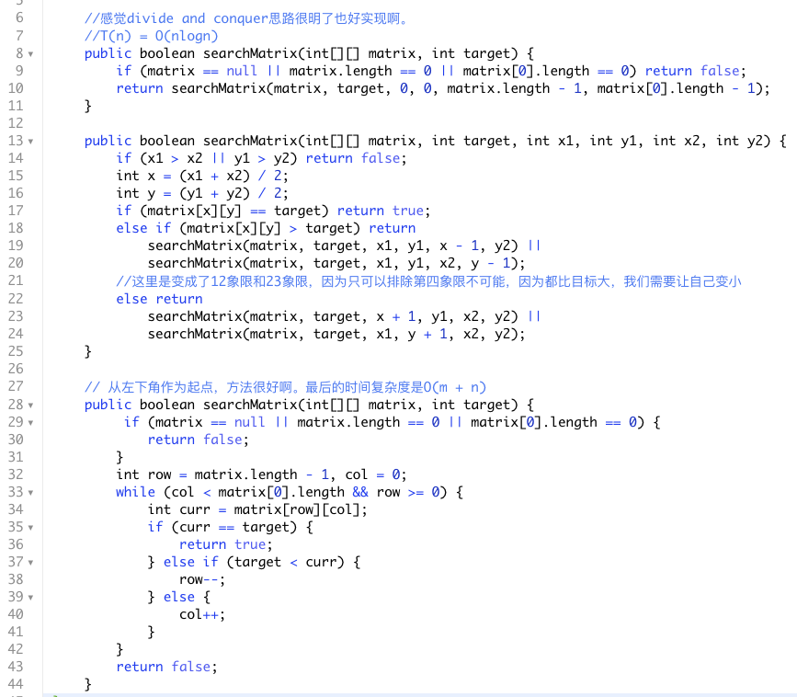
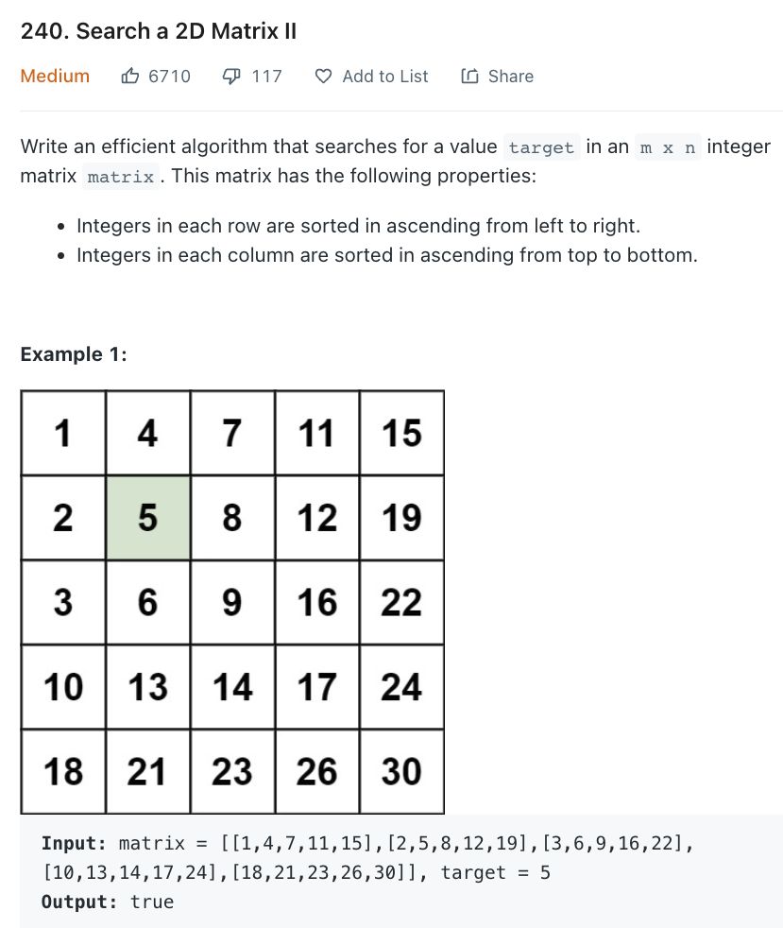
Divide and Conquer in matrix

Slide 7
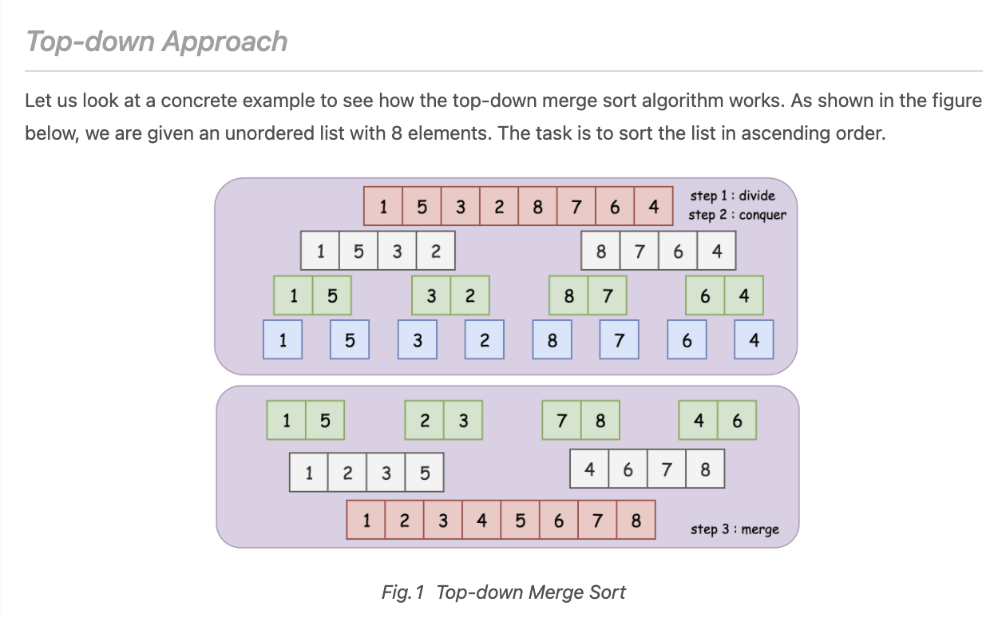
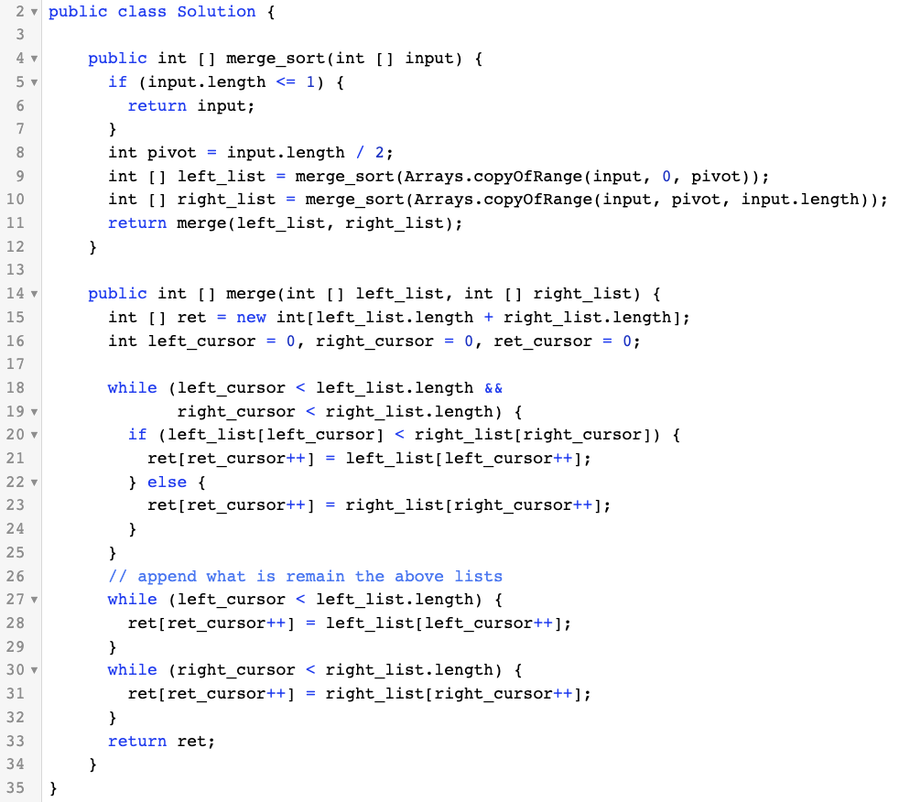
merge sort 就是使用了2分的divide and conquer

Slide 8
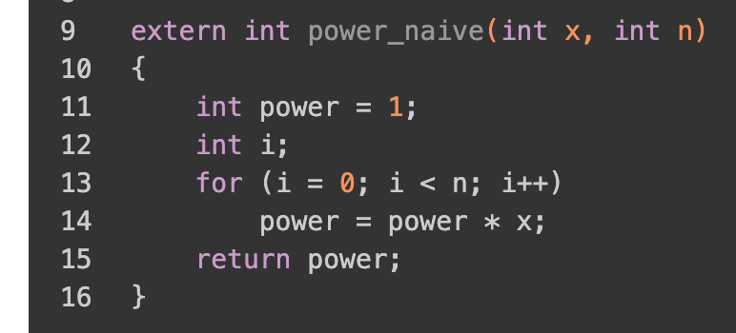
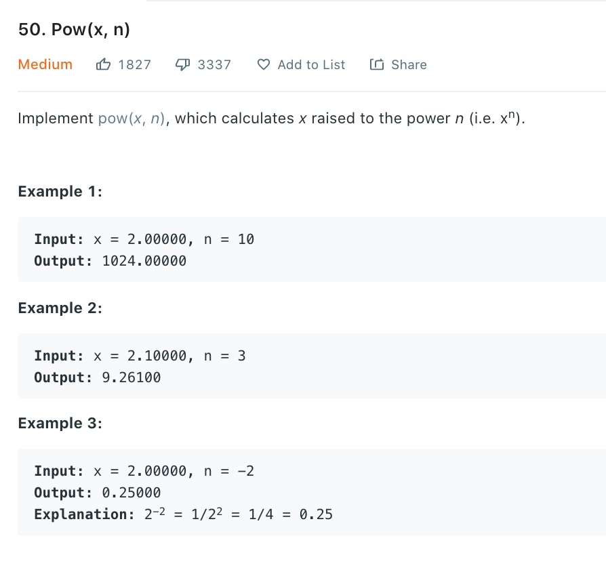
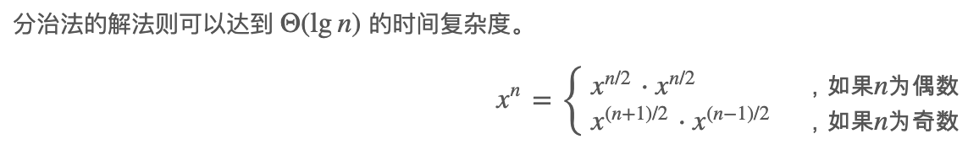
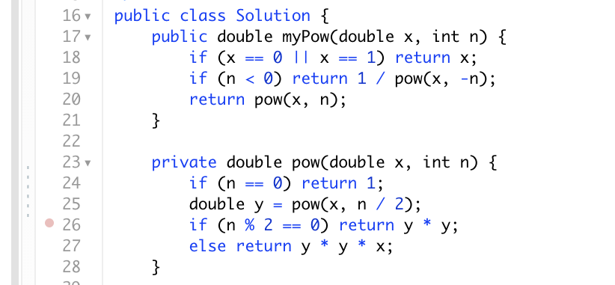
快速幂

Slide 9
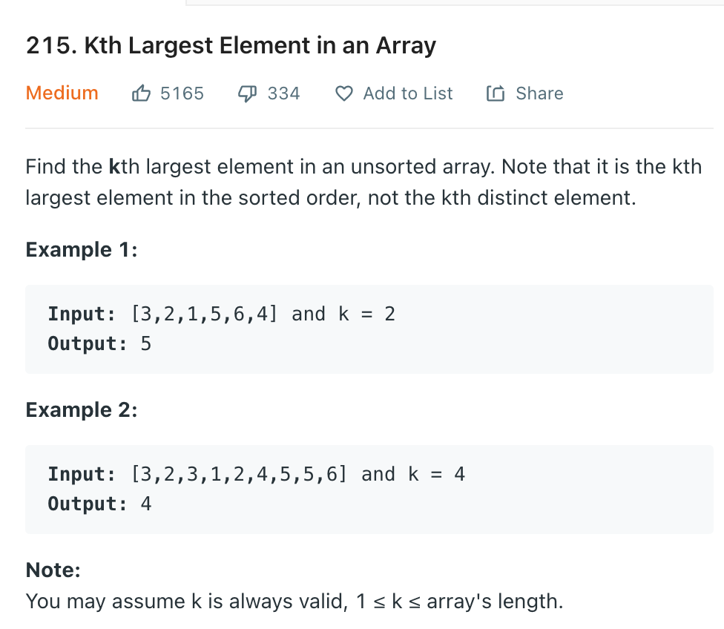
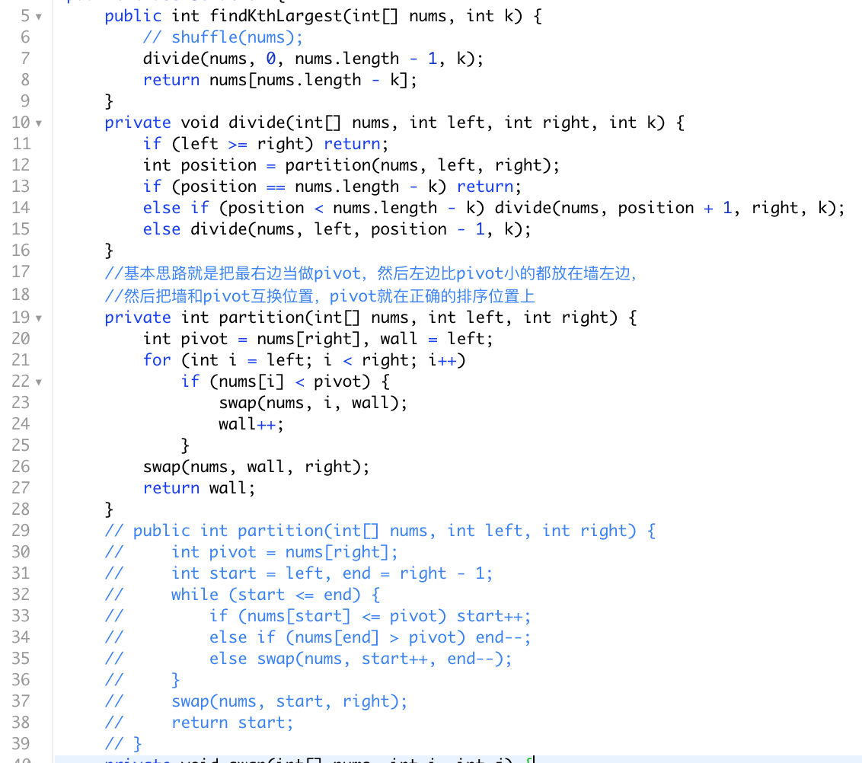
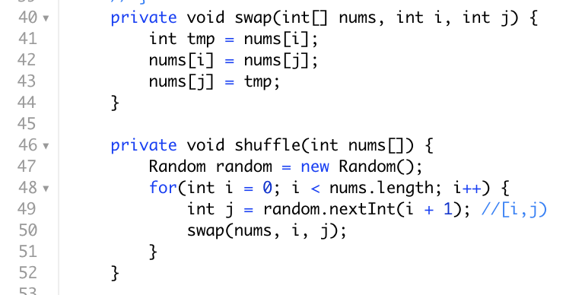
Avg T(n) = O(n)
Quickselect is a selection algorithm to find the k-th smallest element in an unordered list. It is related to the quick sort sorting algorithm.

Slide 10
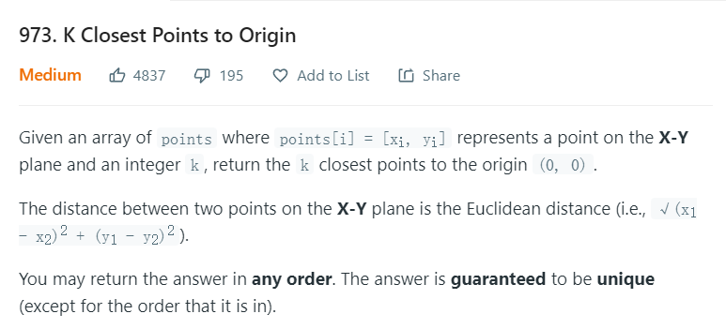
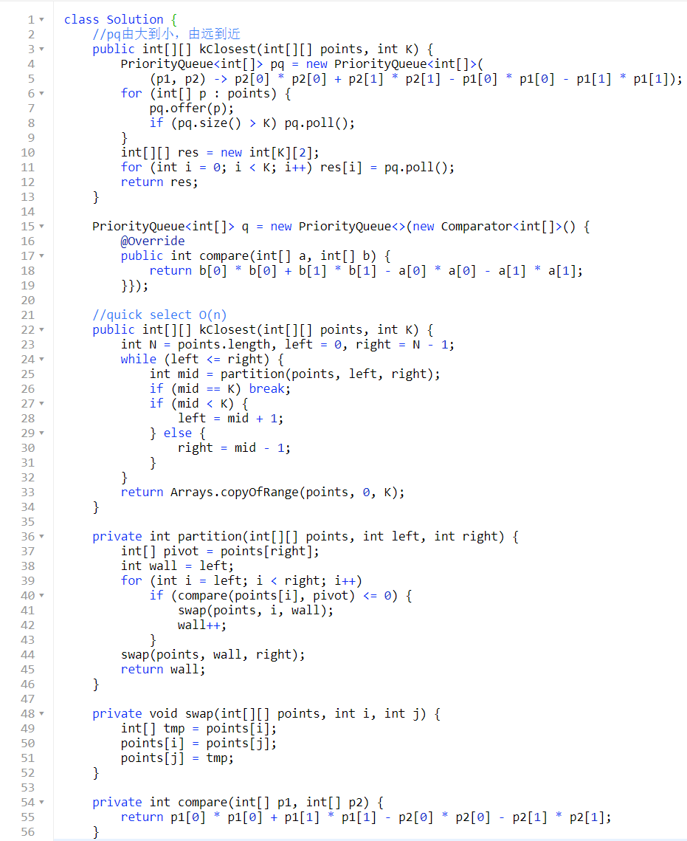
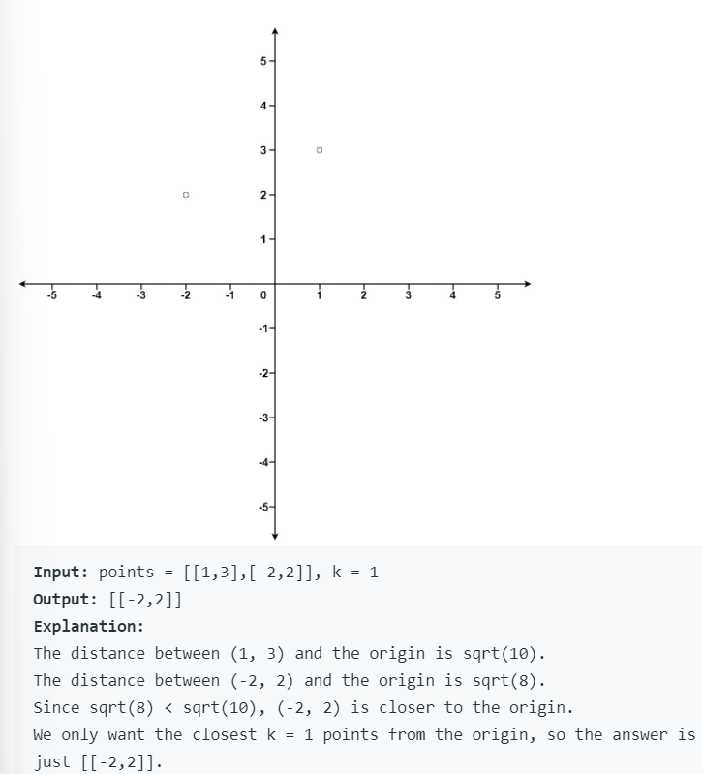
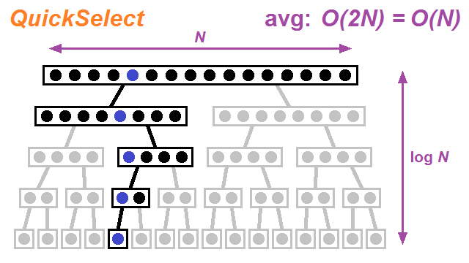

Slide 11
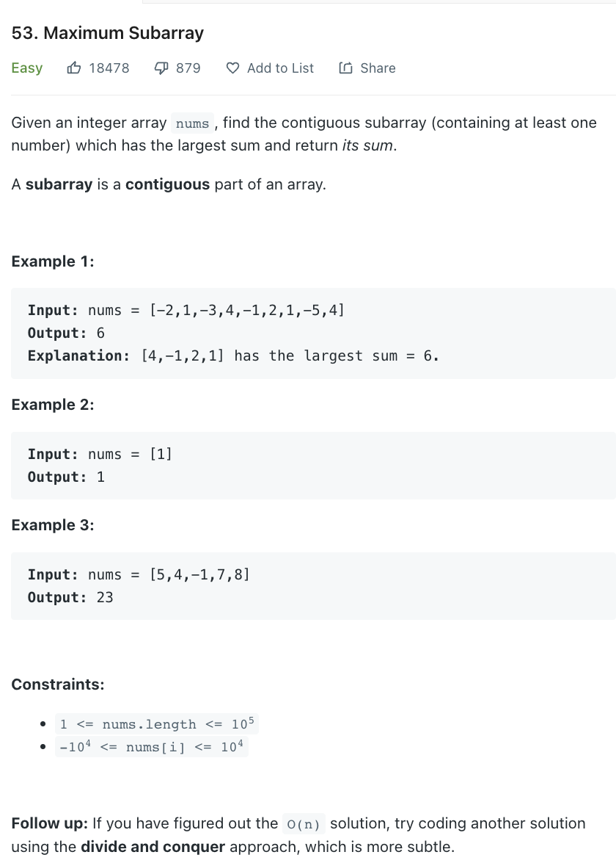
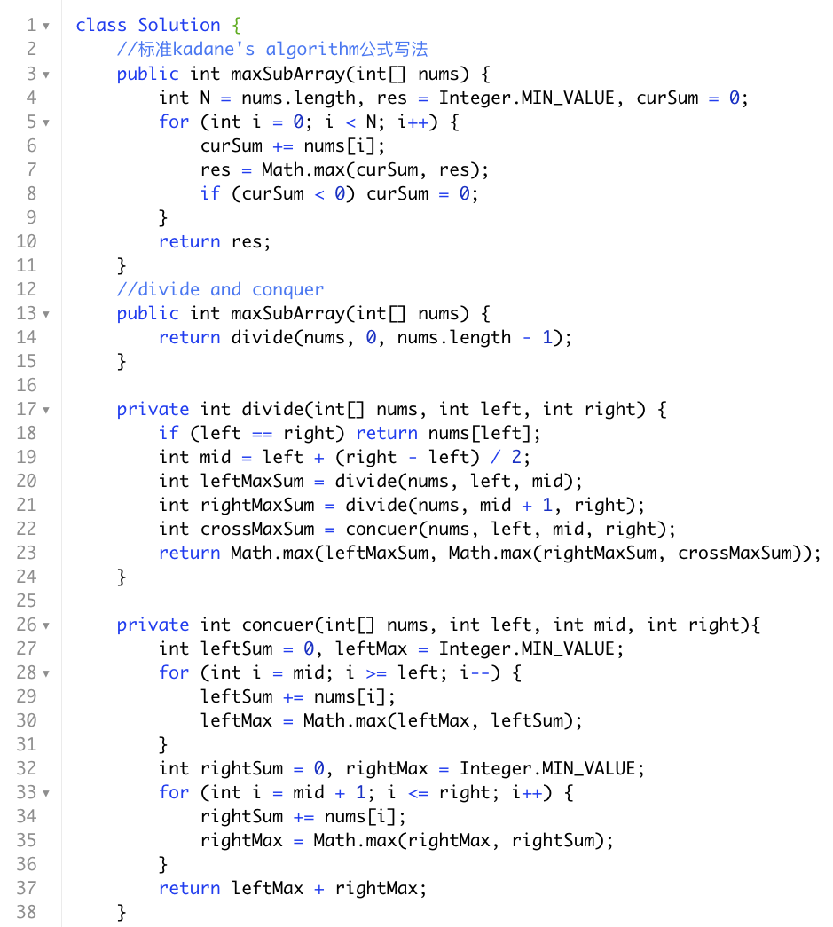

Slide 12
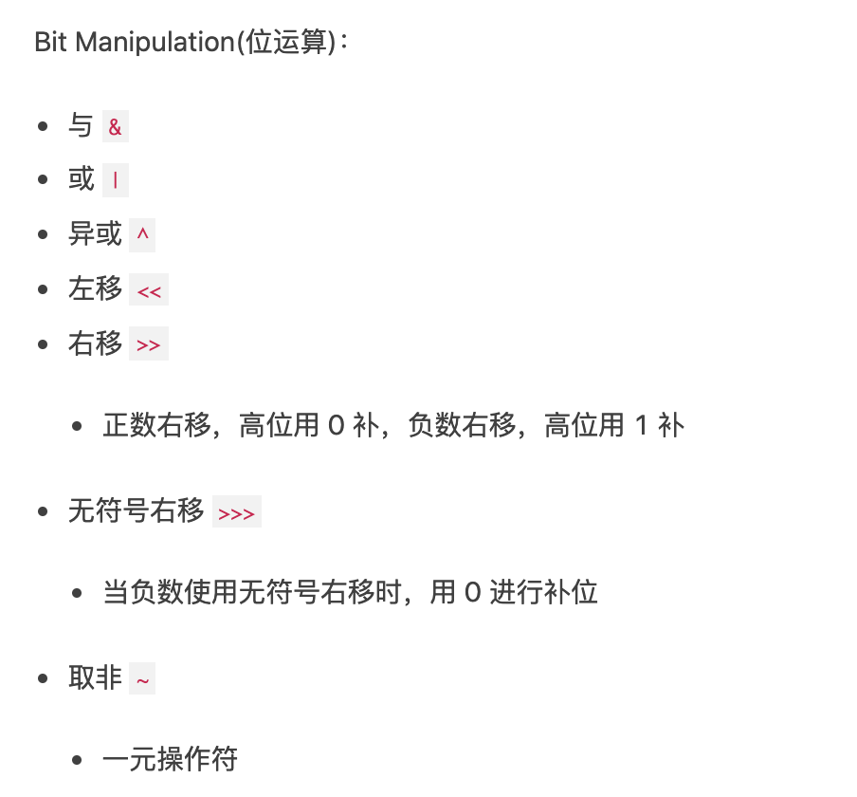
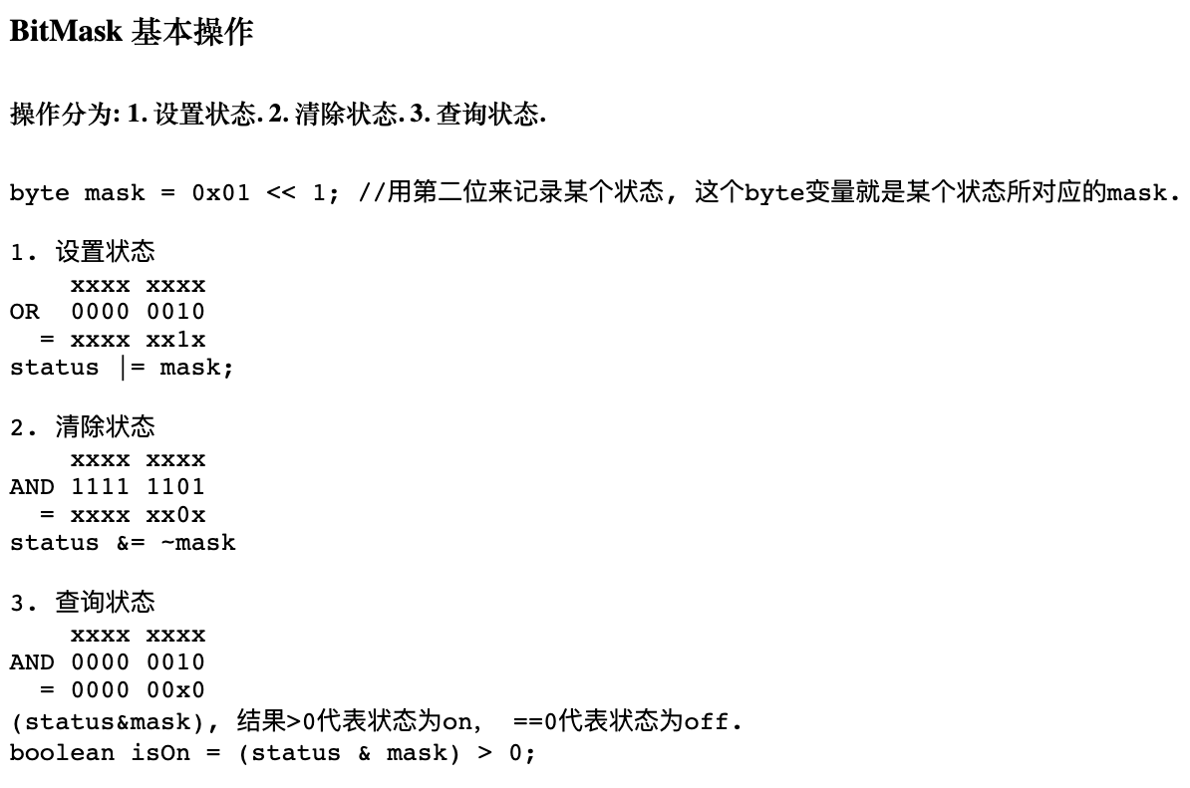
为什么要使用 BitMask
为高效使用内存， 无论C++还是java都经常使用到BitMask, 尤其是在View这样的基础类中这种用法更为常见.
一个对象经常存在多种状态，在 Java 中，一个 byte 类型，有 8 位（bit），可以表达 8 个不同的状态，并且“这些状态是互不影响”的。而 int 类型，则有 32 位，可以表达 32 种状态。

Slide 13
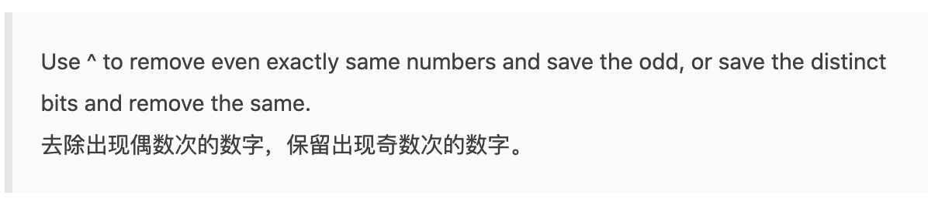
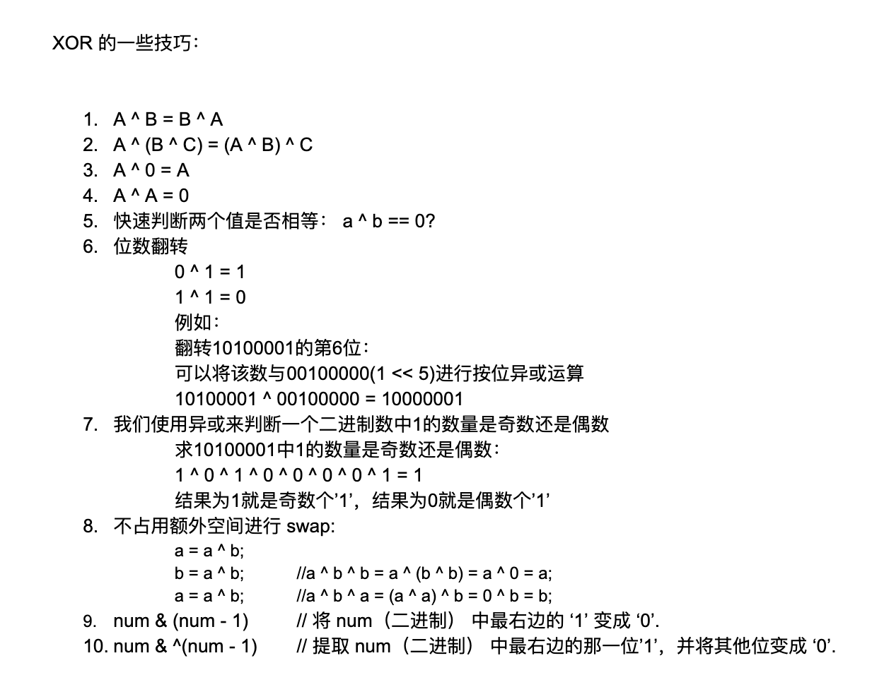
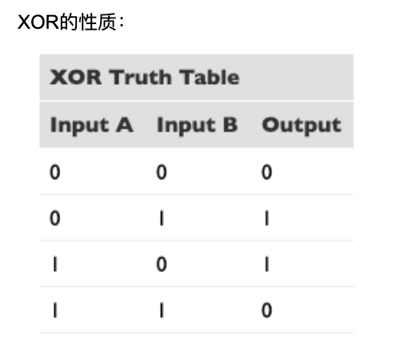
异或 ^ 运算的小技巧

Slide 14
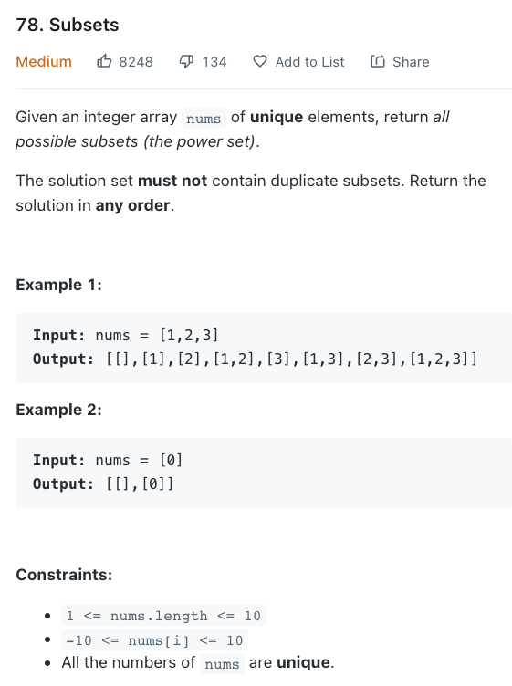
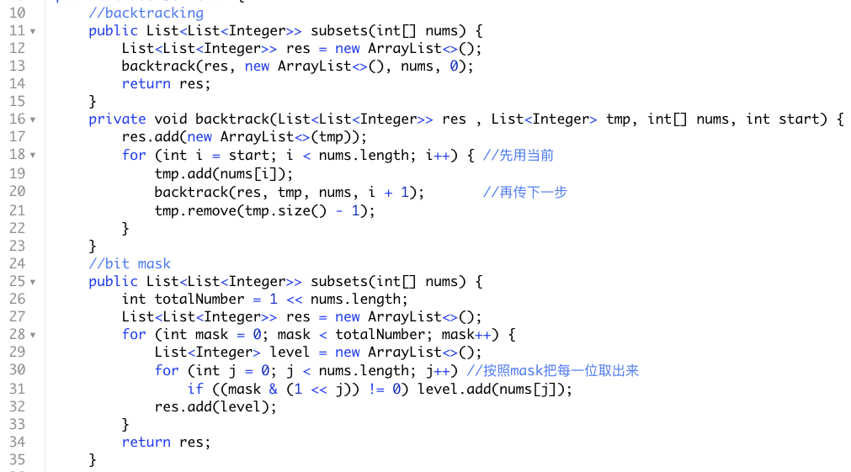
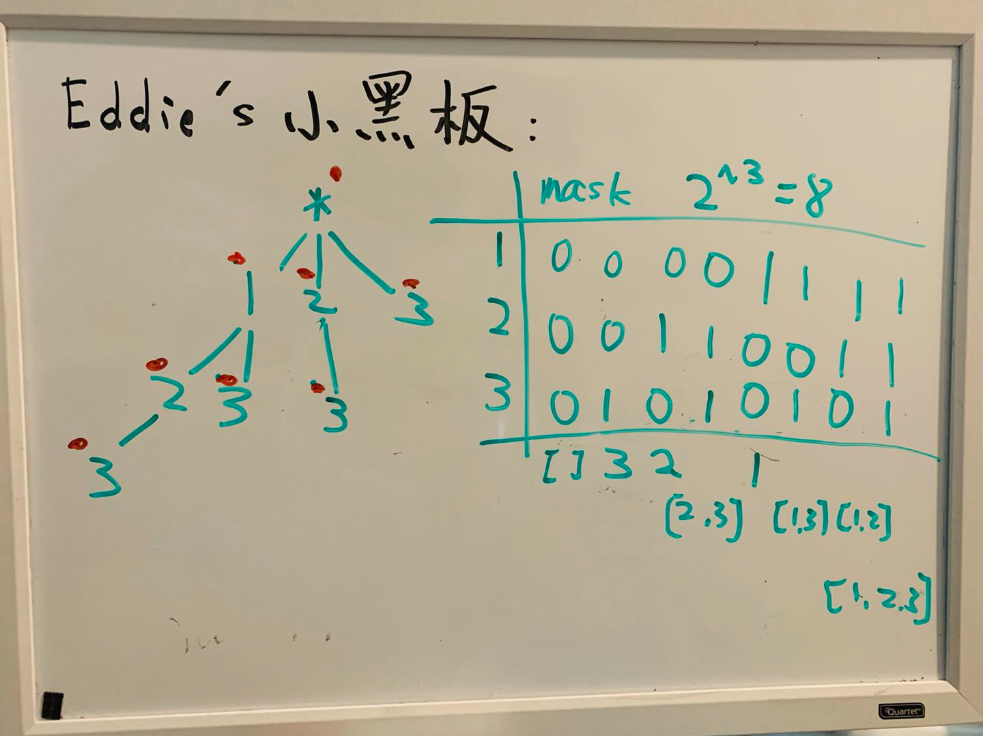
生成mask去产生所有的解，mask二进制表示的每一位上的数字，1表示取，0表示不取

Slide 15
Bit Summany
计算机有一套机制用二进制表示（正/负）整数/小数
平时我们写代码不用刻意写 ‘<<’ 或者 ‘>>’ 等移位运算符, 因为编译器会自动做优化。
如果要写，建议加括号。
熟记真值表。
XOR 有很多性质， 最重要的是: 定义本身和交换律、结合律。
其他性质可从定义和交换律、结合律推导出来。
XOR 的性质产生了很多等式，这些等式有时候可以写成状态转移方程，
可以把原问题转换成dp问题。

Slide 16
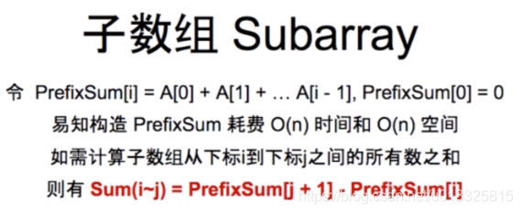
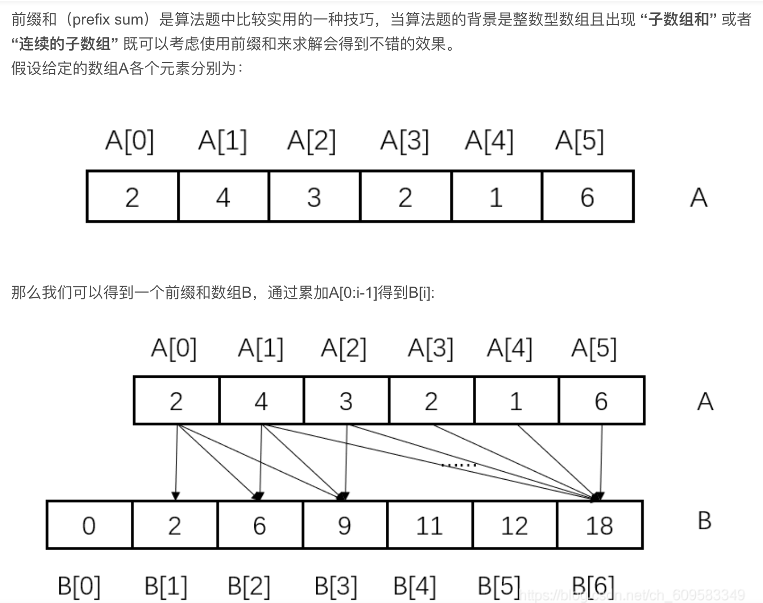
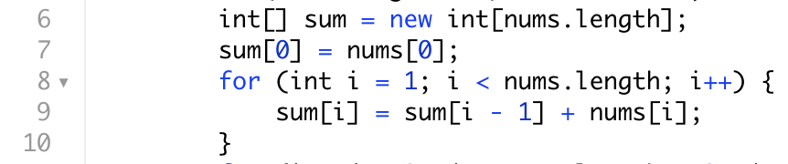
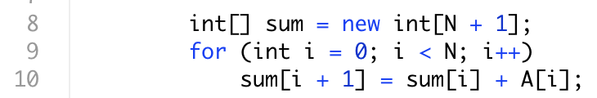
什么是前缀和(PreFix Sum)?
模板1， size = N, 元素对应, 首位为nums[0]
模板1， size = N + 1, prefix首位为0

Slide 17
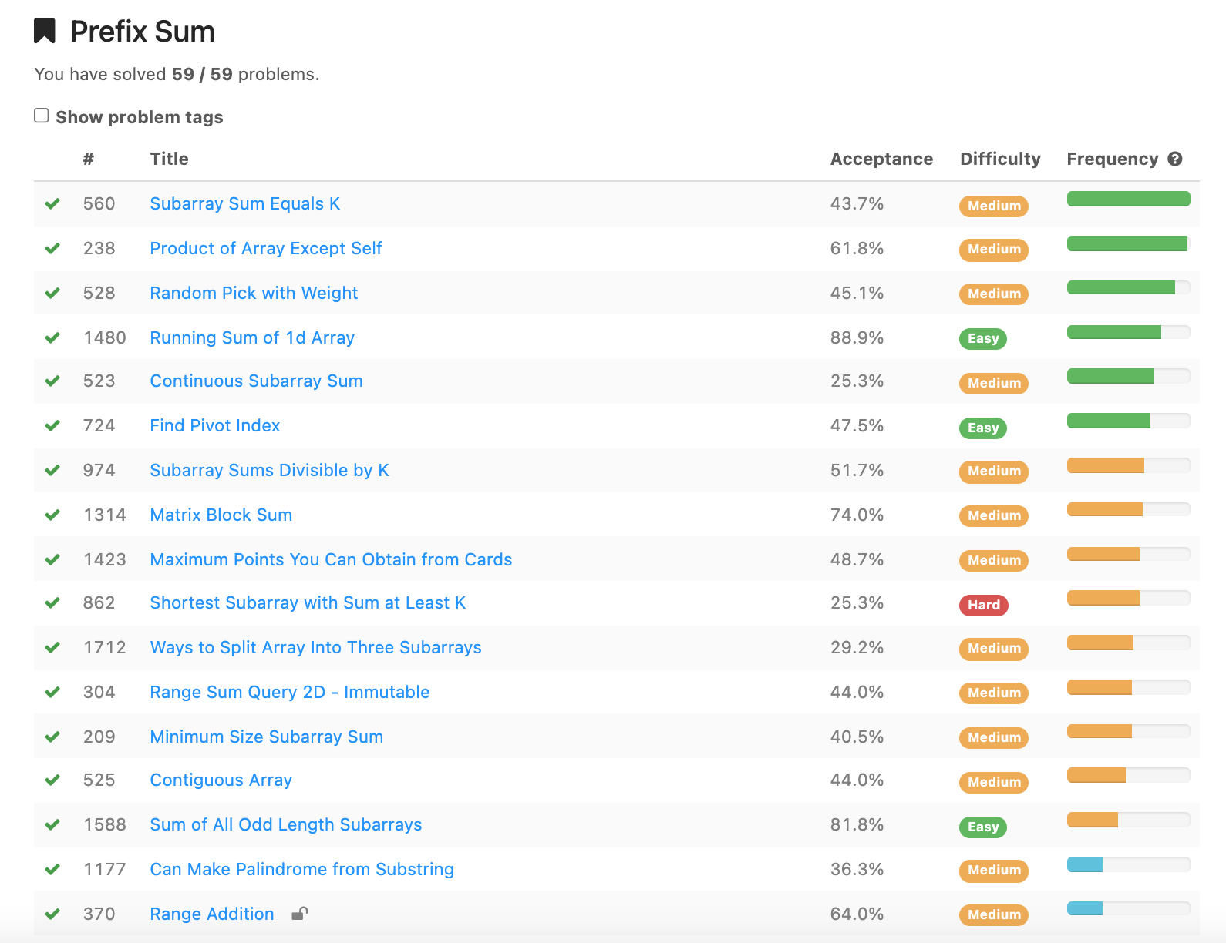
从频率最高的17题中我们可以发现常考的知识点有
2sum 两数之差
简化版本接雨水
random & binary search
基础模板
2sum 两数之余数相同
数学，基础左右相同
2sum 两束之余数相同
rangeSum 2d
sliding window
单调队列
binary search
rangeSum 2d
sliding window
2sum 两数和为0
基础暴力
破题，频率差
rangeSum 1d
2sum系列
rangeSum
sliding window
monotonic queue
少量扫描线
rolling hash内部也使用了prefix sum

Slide 18
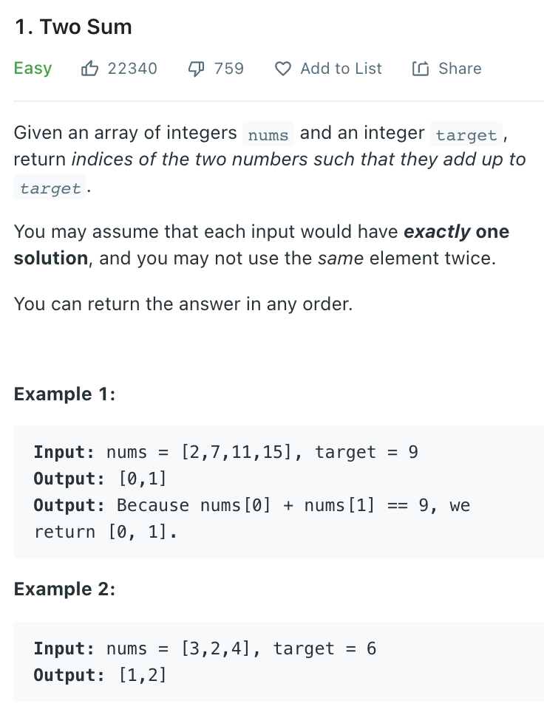
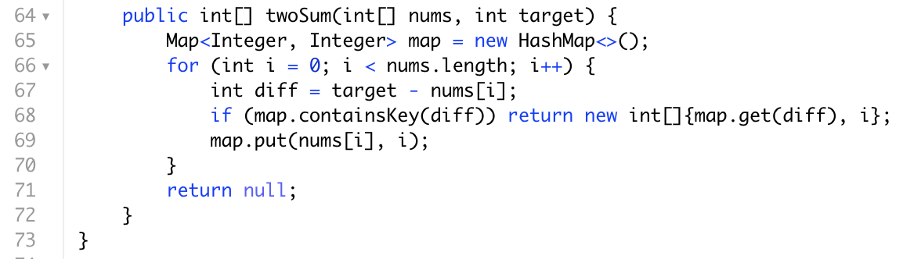
2sum系列
2sum 系列在整个leetcode中大概有50多道, 基本思路是求两数字之和等于target， 两数之差，两数的余数相同，或者两数和为0(如果只有1，-1则为二者数量相同)
我们之后应该会出一期专门针对2sum， 3sum, 4sum系列的，这里只拿出最经典的3个和prefix sum相关的2sum题目
在进入prefix sum之前让我们一起来回忆一下原版2sum（没有强化+5， 没有上配件，没有大改）
题目求出了2个数字的和，diff = target - nums[i]
通过简单的变化我们可以同样做到求出2数只差等于target
diff = nums[i] - target, 而两数只差的概念在prefix sum中就是subarray的sum。这里我们就过渡到了prefix sum

Slide 19
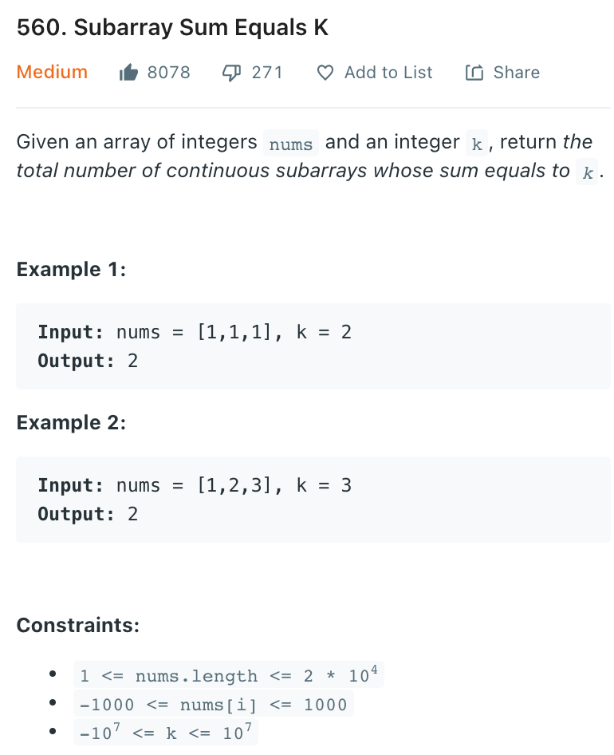
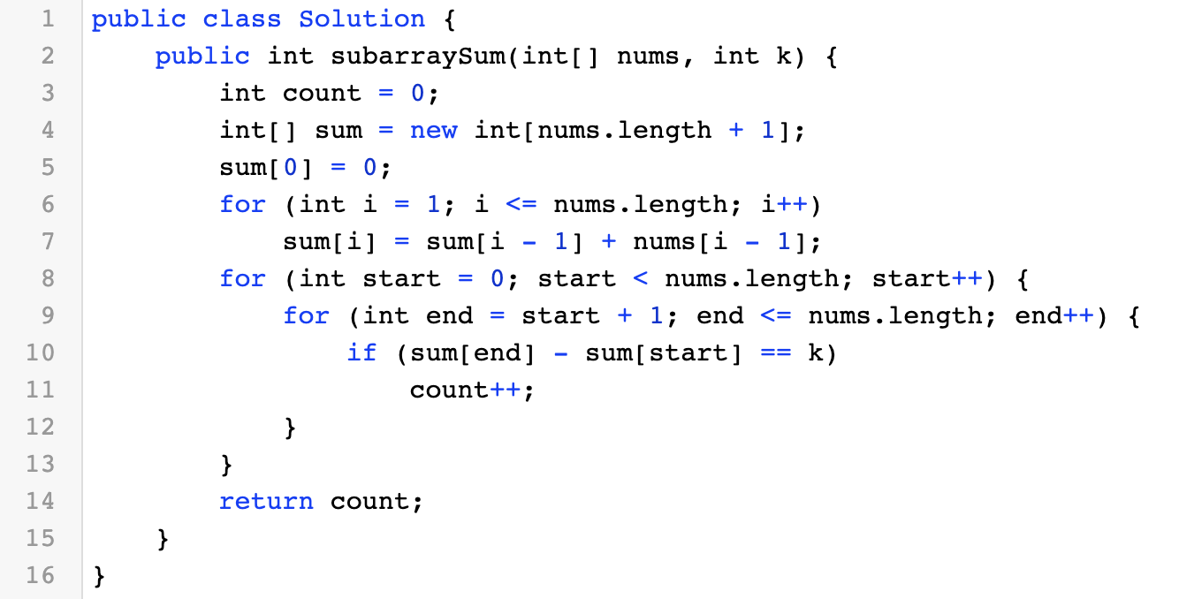
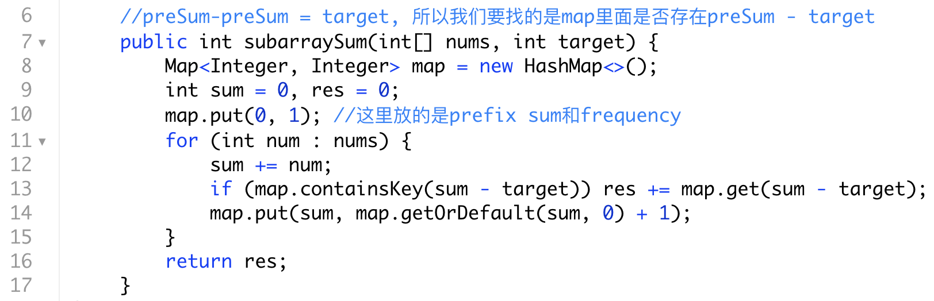
前缀和的O(n2)解法，我们可以o1得到subarray sum直接和k进行比较
最优解O(n), 我们找2个数字之和等于k，2sum的变种

Slide 20
Summary
我们今天学习了divide and conquer, 这个是一个很万能的解法，但是很多时候并不一定好用(比如有pq的情况下，面试可能pq就给过了，dc的话只是follow up要小心第一时间把自己给绕进去，给一个workable的solution是最重要的)， 另外常常用于nlogn的优化，一般给avg(N)并且可以根据pivot优化，quickSelect
bit部分说实话考的很少很少，甚至低于dp的范畴，主要用于状态压缩或者暴力解的时候方便穷尽所有的case，在contest里面常见
prefix sum常考2 sum, 我们之前已经有了2 sum专题，感兴趣可以翻看。2 sum是常考题目最高频，必须完全熟练掌握。

Slide 21

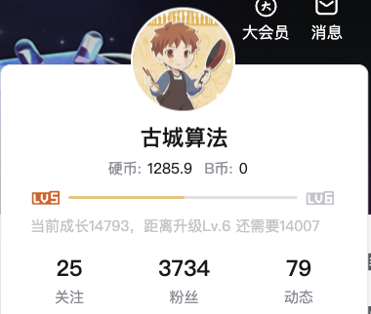

通讯页面
Bilibili https://space.bilibili.com/21630984
Youtube 搜索古城算法
https://www.youtube.com/c/古城算法
wechat 回复‘加群’可加群，还有周赛
谢谢大家的支持！请点赞订阅硬币
3000订阅会出一期dp总结篇
免费，不要钱，不卖课，不推销，不辅导，公开资料和视频，任何人和你说钱都是骗子！

Slide 22
reference
五大常用算法之一：分治算法- 红脸书生- 博客园

